Slide 1



Slide 2


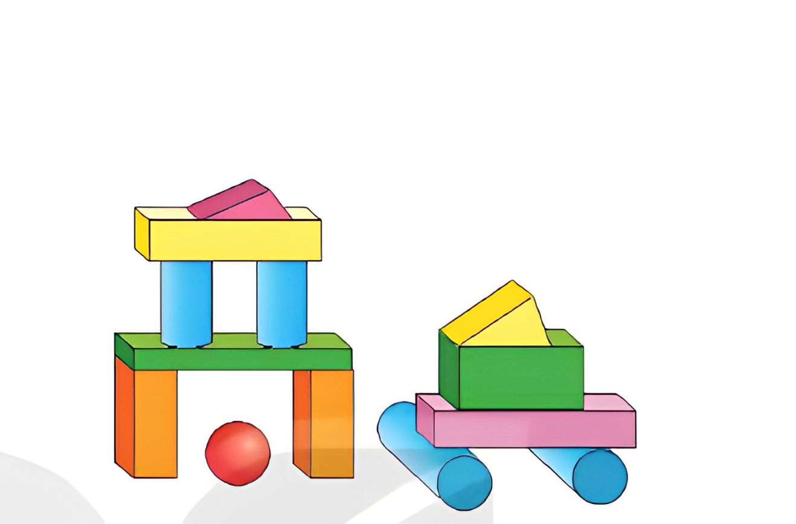

Bài 1
Số?
Trong hình bên có:
?
4
Khối trụ;
?
1
Khối cầu;
?
6
Khối hộp chữ nhật.

Slide 3
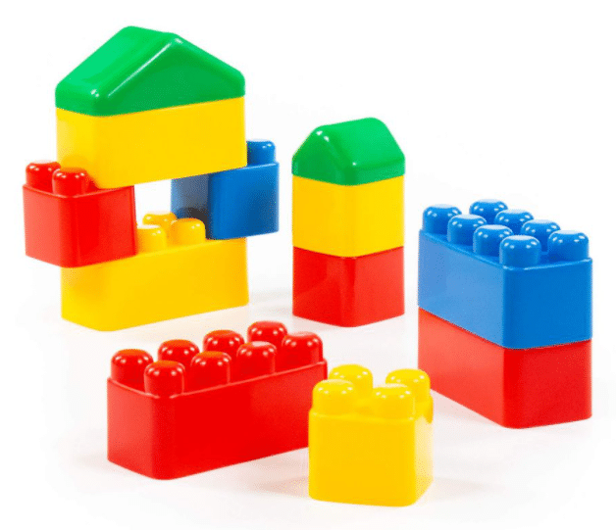
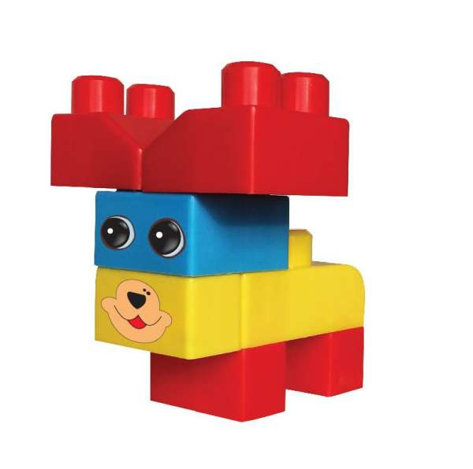

Bài 1
Hãy sử dung các khối trong bộ đồ dùng học tập để xếp thành hình mà em yêu thích
Làm việc nhóm đôi

Slide 4
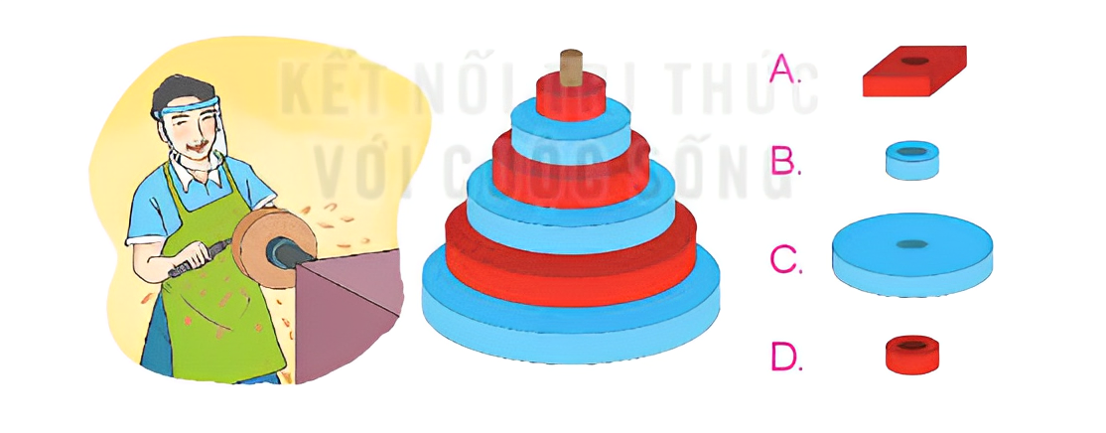
Bài 2
Chọn hình thích hợp đặt vào vị trí trên cùng

Slide 5
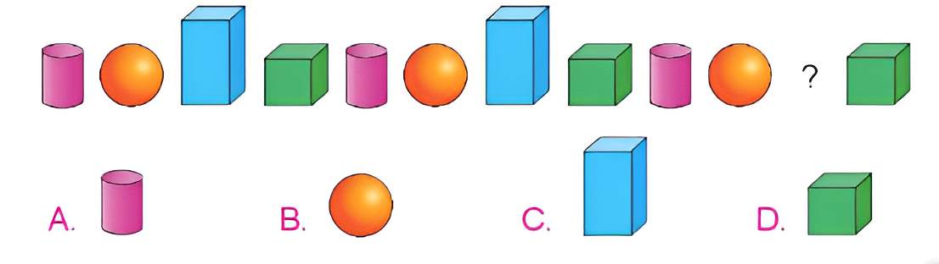
Bài 3
Chọn hình thích hợp đặt vào dấu “?”

Slide 6
Bài 4
Đi theo các vật có dạng khối trụ hoặc khối cầu, cá ngựa sẽ đến lối ra nào?
A.
B.
C.

